Slide 1
微信小程序简明开发教程
主讲人：小刚老师

Slide 2
第6章 综合案例：仿智行火车票12306微信小程序
6.1 需求描述
6.2 设计思路及相关知识点
6.3 准备工作
6.4 设计流程
微信小程序简明开发教程

Slide 3
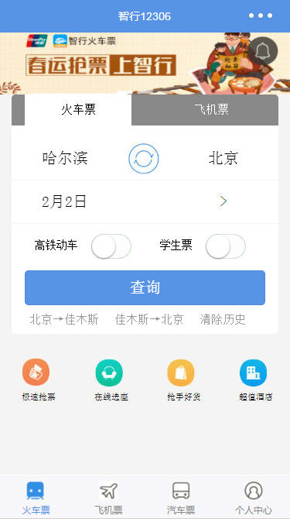
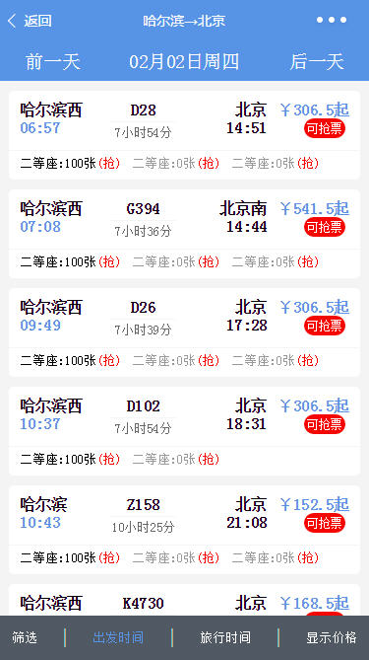
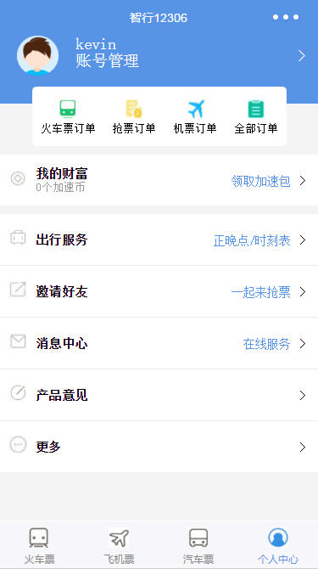
6.1 需求描述
第6章 综合案例：仿智行火车票12306微信小程序
微信小程序简明开发教程

Slide 4
6.2 设计思路及相关知识点
第6章 综合案例：仿智行火车票12306微信小程序
设计思路
相关知识点
微信小程序简明开发教程

Slide 5
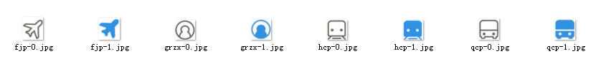


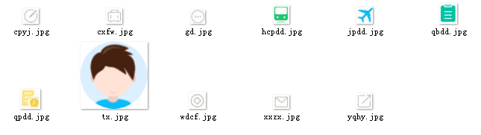
6.3 准备工作
第6章 综合案例：仿智行火车票12306微信小程序
微信小程序简明开发教程

Slide 6
6.4 设计流程
第6章 综合案例：仿智行火车票12306微信小程序
底部标签导航设计
海报轮播效果设计
火车票查询界面设计
火车票列表设计
个人中心界面设计
抢票界面设计
项目上传和预览
微信小程序简明开发教程

Slide 7
总结
第6章 综合案例：仿智行火车票12306微信小程序
底部标签导航设计
海报轮播效果设计
火车票查询界面设计
火车票列表设计
个人中心界面设计
抢票界面设计
项目上传和预览
微信小程序简明开发教程

Slide 8
谢谢观看

